Slide 1
Danilo Mendonça Oliveira
Orientador: Paulo Maciel
Notes:
Click to add notes

Slide 2
Roteiro
Introdução
Arquitetura mobile cloud
Modelos
Resultados
Considerações finais e próximos passos

Slide 3
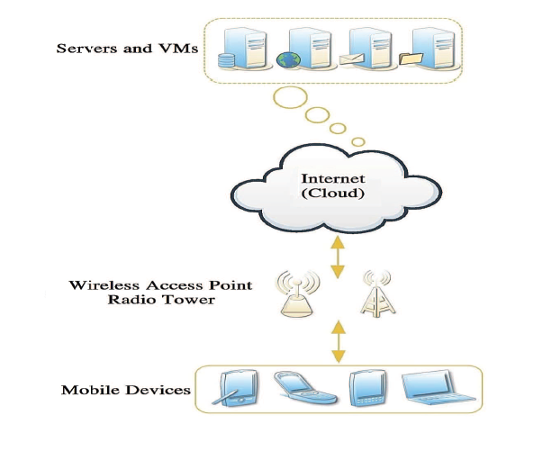
Introdução
Contextualização

Slide 4
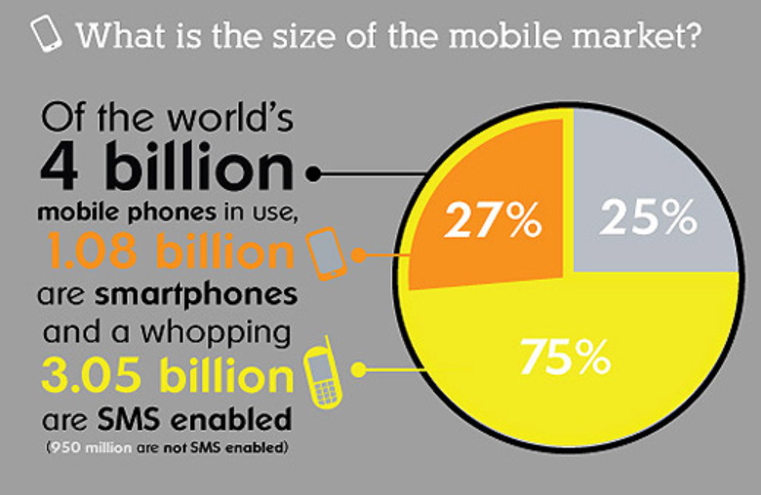
Introdução
Panorama atual do mercado mobile

Slide 5
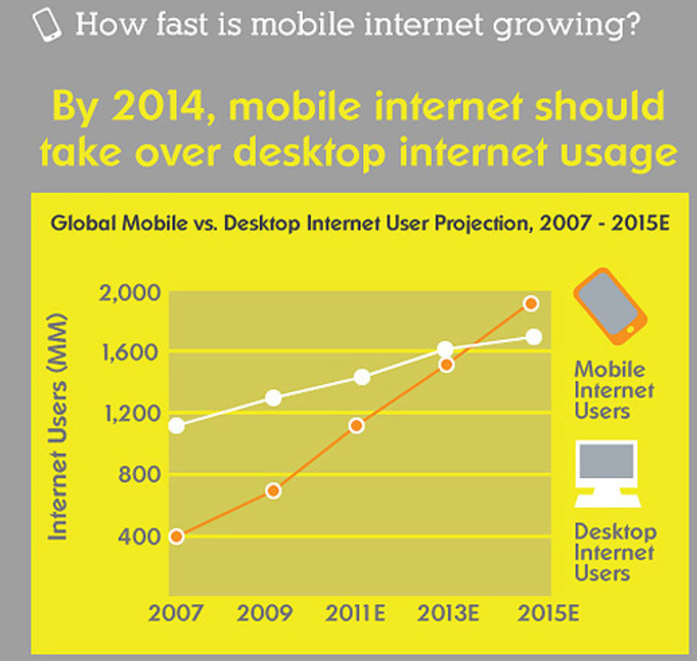
Introdução

Slide 6
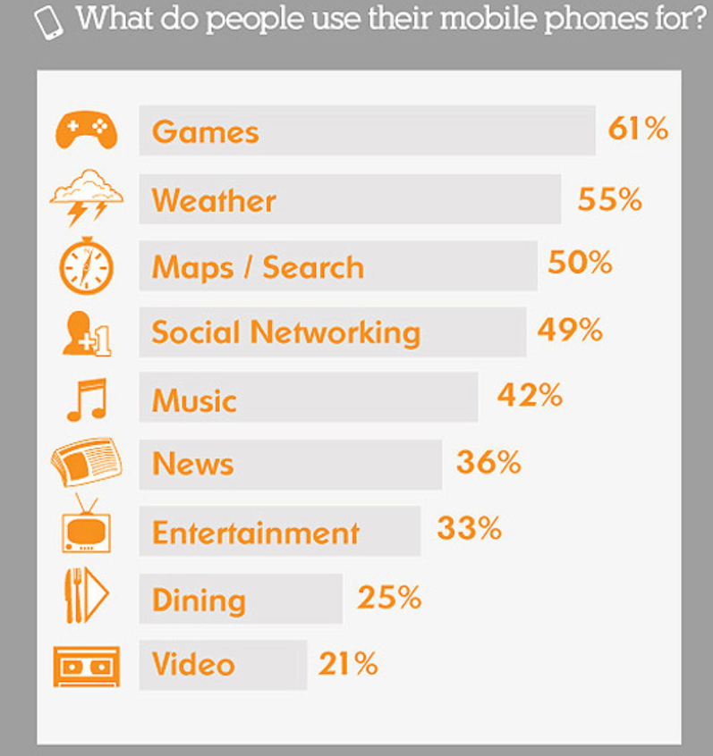
Introdução

Slide 7
Introdução
Limitações da computação móvel
Capacidade de processamento e armazenamento
Tempo de vida da bateria
Segurança
Largura de banda e conectividade wireless

Slide 8
Introdução
Vantagens no uso da cloud computing aliada à computação móvel
Extensão do tempo de vida da bateria
Aumento da capacidade de processamento/armazenamento
Aumento da segurança da informação

Slide 9
Introdução
Importância de estudos de dependabilidade nesse novo paradigma computacional

Slide 10
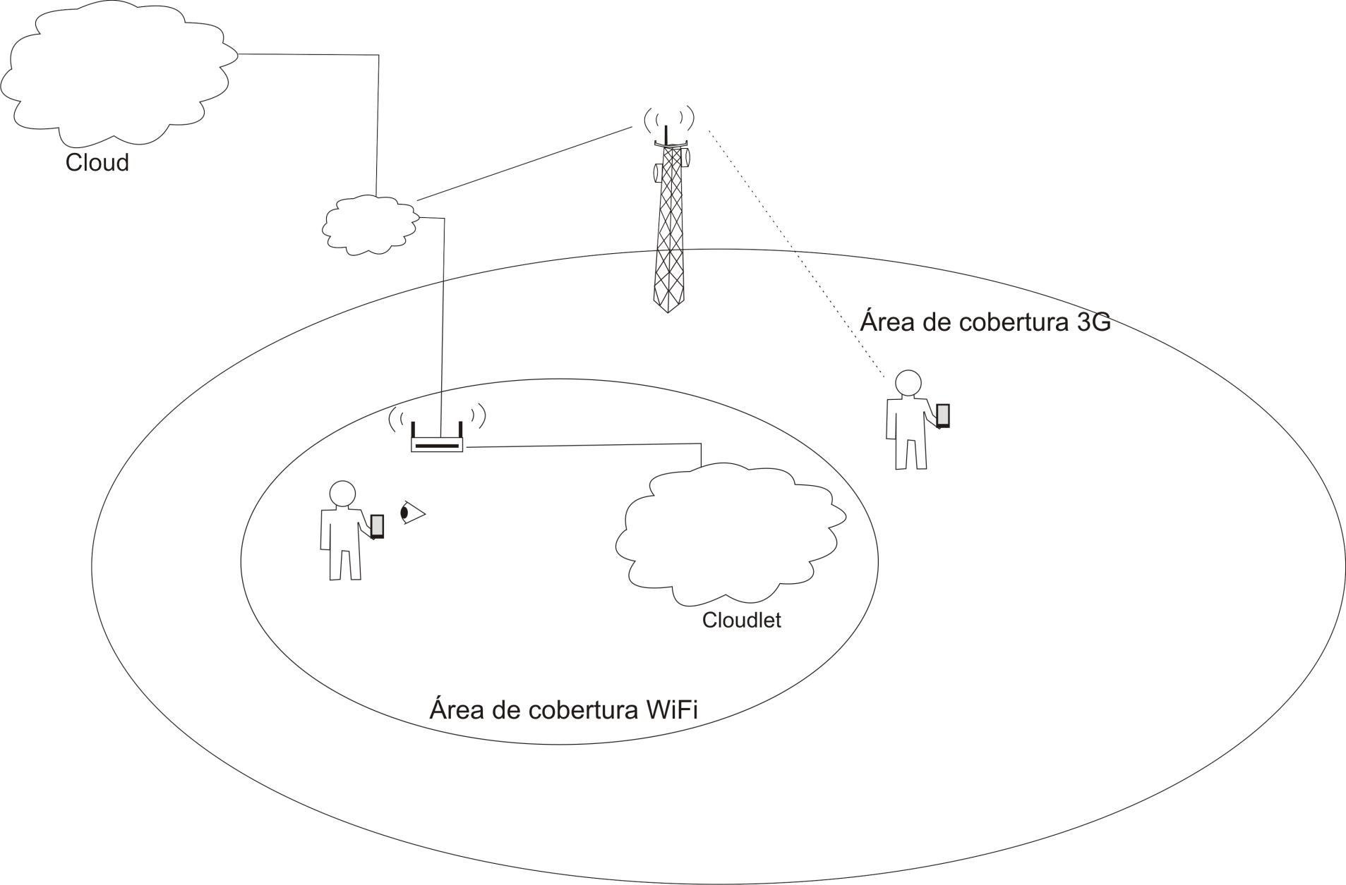
Arquitetura mobile cloud

Slide 11
Cenários avaliados
Com apenas uma interface de rede
Com múltiplas interfaces de rede (3g e WiFi)
Com múltiplas interfaces de rede e utilizando cloudlet

Slide 12
Cenário #1
Apenas uma interface de rede

Slide 13
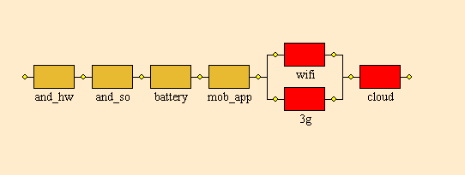
Cenário #2
Duas interfaces de rede

Slide 14
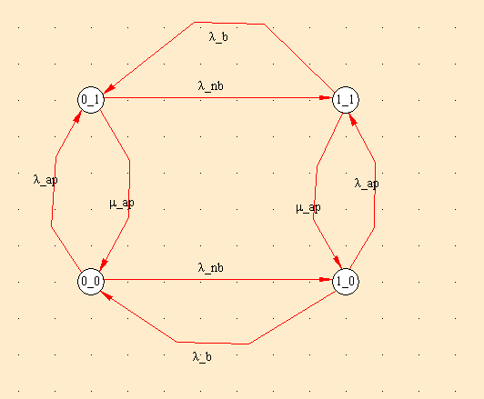
Submodelo WiFi
O cliente móvel pode entrar numa zona bloqueante (perder o link com o AP) ou o AP pode falhar

Slide 15
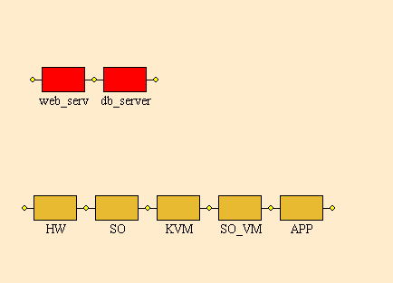
Submodelo Cloud

Slide 16
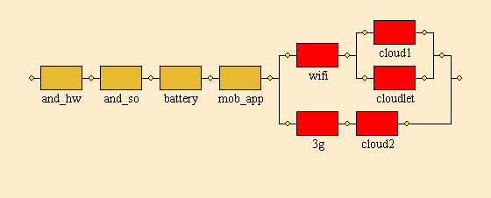
Cenário #3
Totalmente online, múltiplas interfaces de rede e cloudlet

Slide 17
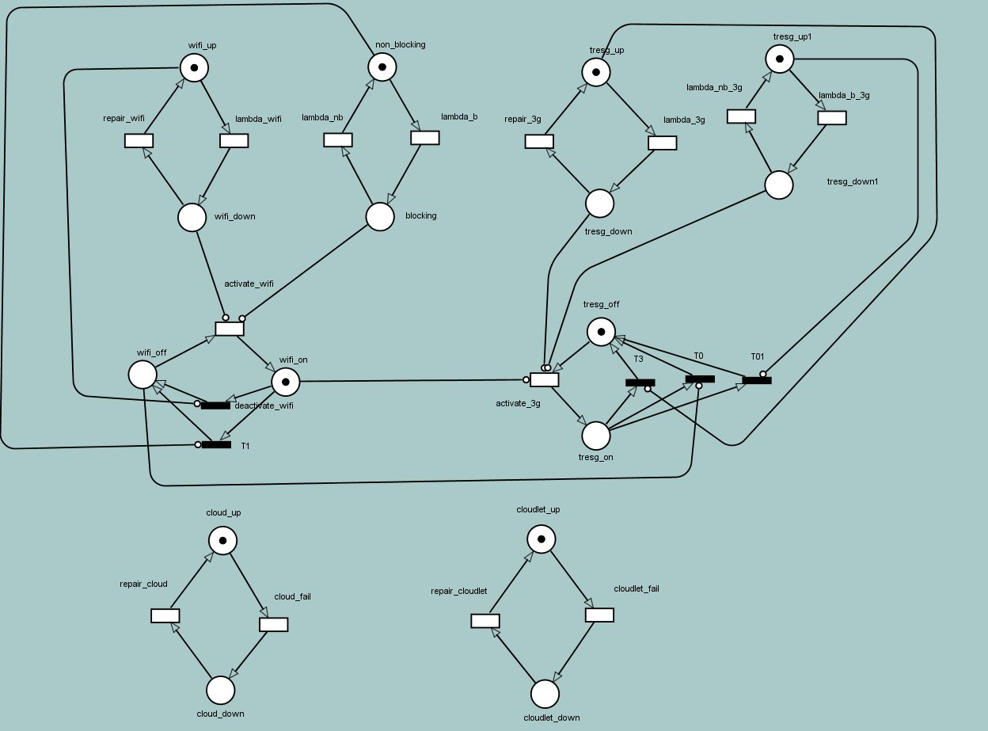
Cenário #3

Slide 18
Parâmetros do modelo
Taxas de falha e de reparo
Parâmetros do sub-modelo WiFi
 |  | MTTF | MTTR
Android hardware |  | 4,45E-06 | 0,08
Android SO |  | 0,000694 | 30
Battery |  | 0,1 | 12
App |  | 0,00297 | 60
Local DB |  | 3,33E-07 | 0,08
lambda_ap |  | 0,01
mu_ap |  | 3
lambda_b |  | 0,36
lambda_np |  | 3,6

Slide 19
Resultados
Cenário: | Disponibilidade | Descrição
#1 | 0,892192196 | WiFi + Cloud
#2 | 0,8956917105 | WiFi + Cloud + Cloudlet
#3 | 0,9760385520 | WiFi + 3G + Cloud
#4 | 0,9795380569 | WiFi + 3G + Cloud + Cloudlet

Slide 20
Considerações finais
Múltiplas interfaces de rede promovem um aumento significativo na disponibilidade, enquanto que uma segunda infraestrutura de cloud não provoca um aumento tão grande quanto
Tempo de falha do SO android, aplicações móveis ainda não registradas na literatura, nem oferecidas por fabricantes

Slide 21
Próximos passos
Criar modelo de descarga da bateria
Realizar experimentos e validar modelos
Analisar questões de disponibilidade e integridade de dados em cenários com replicação de dados

Slide 22
Perguntas? Sugestões?

Slide 23
Referências
Jamilson Dantas, Rubens Matos, Jean Araujo and Paulo Maciel. An Availability Model for Eucalyptus Platform: An Analysis of Warm-Standy Replication Mechanism. In: Proceedings of the 2012 IEEE International Conference on Systems, Man, and Cybernetics (IEEE SMC 2012). Seoul, Korea.
Kim, Dong Seong, Fumio Machida, and Kishor S. Trivedi. "Availability modeling and analysis of a virtualized system." Dependable Computing, 2009. PRDC'09. 15th IEEE Pacific Rim International Symposium on. IEEE, 2009.
Chen, Dongyan, C. Kintala, S. Garg, and Kishor S. Trivedi. "Dependability enhancement for IEEE 802.11 wireless LAN with redundancy techniques." InProceedings of the International Conference on Dependable Systems and Networks, pp. 521-528. 2003.
http://wallblog.co.uk/2011/04/13/what-is-the-size-of-the-mobile-market-infographic/

